Slide 1

RENOVATION DES CAP et BAC PRO MVA
SOMMAIRE
1- Rénovation de la filière de formation ;
2- Présentation des référentiels ;
3- Présentation des règlements d’examen ;
4- Organisation pédagogique.
Robert AUBLIN, Olivier MONTOUT
Animation pédagogique

Slide 2
1- RENOVATION DE LA FILIERE DE FORMATION
Prise en compte de l’évolution technologique :
Nécessité d’une rénovation des référentiels, afin de prendre en compte l’évolution des métiers liés à la maintenance des véhicules :
Technologie full hybride : « Hybrid Air » ;
Diesel hybride ;
Réduction des émissions de CO2 ;
Connectivité : multimédias, réseaux, IHM (interface homme / machine), aide à la conduite ;
Sécurité – normes.
Animation pédagogique
Notes:
La rénovation est mise en place pour l’ensemble de la filière : CAP/Bac Pro (réécriture), BTS (à venir), licence professionnelle (réécriture).

Slide 3
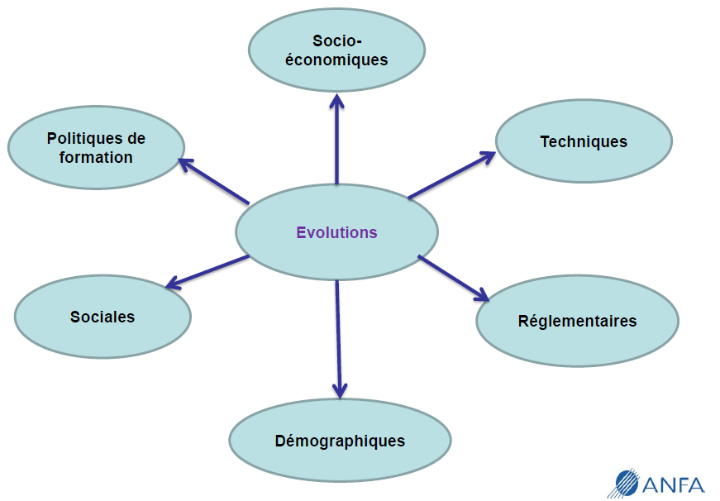
1- RENOVATION DE LA FILIERE DE FORMATION
Les évolutions clés des métiers dans les services de l’automobile
Animation pédagogique
Notes:
Socio-économique : baisse du volume après-vente, saturation neuf et occasion véhicules récents, diminution de l’activité de carrosserie, importance du marché de vente particuliers à particuliers (occasion), entretien en dehors des garages (auto-entrepreneurs).
Démographique : âge moyen de 35,1 ans, départ à la retraite des artisans (reprise des entreprises) et des cadres (renouvellement de la population des encadrants).
Sociales : baisse de 24% des effectifs de formation initiale entre 2012 et 2013 (14% scolaire et 34% apprentissage), CDI est le principal contrat d’embauche

Slide 4
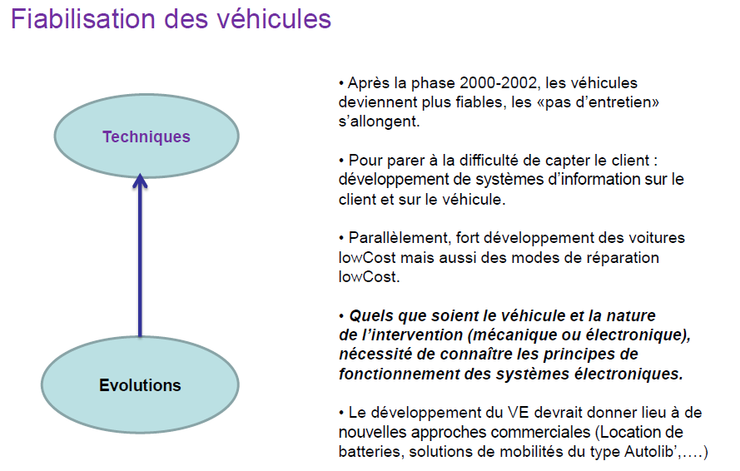
1- RENOVATION DE LA FILIERE DE FORMATION
Les évolutions clés des métiers dans les services de l’automobile
Animation pédagogique

Slide 5
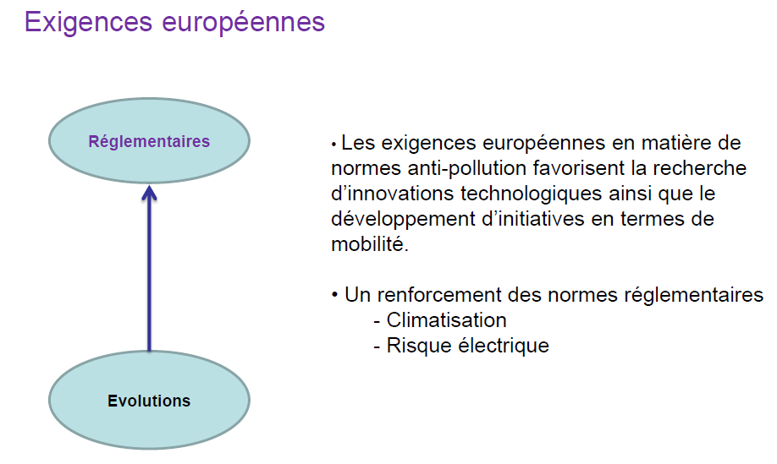
1- RENOVATION DE LA FILIERE DE FORMATION
Les évolutions clés des métiers dans les services de l’automobile
Animation pédagogique

Slide 6
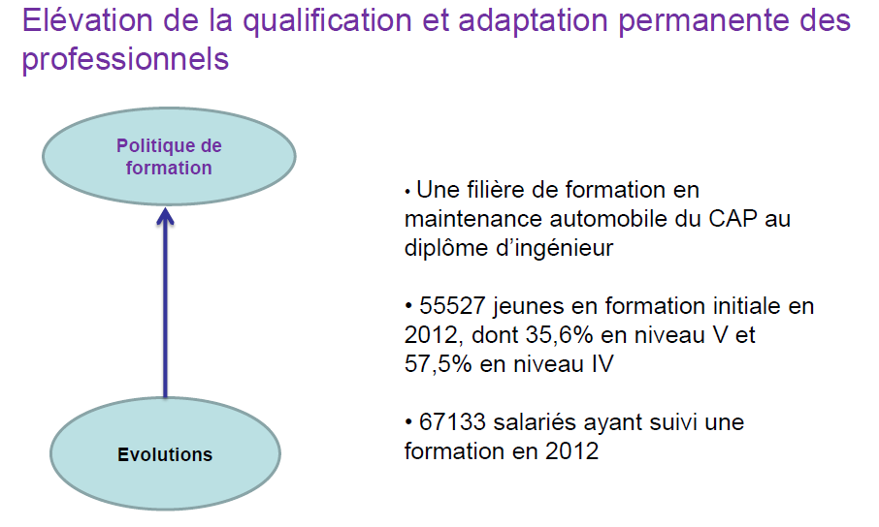
1- RENOVATION DE LA FILIERE DE FORMATION
Les évolutions clés des métiers dans les services de l’automobile
Animation pédagogique

Slide 7
1- RENOVATION DE LA FILIERE DE FORMATION
L’enquête « terrain » préalable à la rénovation de la filière Maintenance
Un questionnaire fut adressé aux professionnels afin d’établir une liste des activités principales d’atelier (techniques ou pas).
Ce questionnaire a concerné environ 500 entreprises dans lesquelles, environ 1200 salariés ont été interrogés.
L’ensemble des tâches recensées ont pu être regroupées dans les activités suivantes :
Mécanique simple et entretien ;
Mécanique lourde et moteur ;
Mécatronique, diagnostic moteur ;
Electronique – climatisation ;
Relation clientèle.
Animation pédagogique

Slide 8
1- RENOVATION DE LA FILIERE DE FORMATION
Les leviers de la rénovation :
Pédagogie active : plonger l’élève dans son cœur de métier (le métier est présent dans tous les enseignements : AFS et EGLS intégrés) ;
Prise en compte des nouvelles technologies : Hy - VE – dépollution - IHM – aides à la conduite ;
Renforcement du diagnostic sur systèmes mécaniques et sur systèmes pilotés ;
Prise en compte de la dimension relationnelle et commerciale dans la formation des jeunes ;
Implication accrue de l’entreprise dans la formation et dans l’évaluation des compétences des élèves.
Animation pédagogique

Slide 9
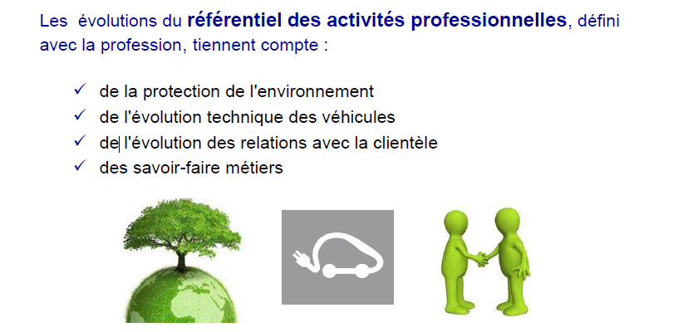
1- RENOVATION DE LA FILIERE DE FORMATION
Les axes directeurs de cette rénovation
Animation pédagogique

Slide 10
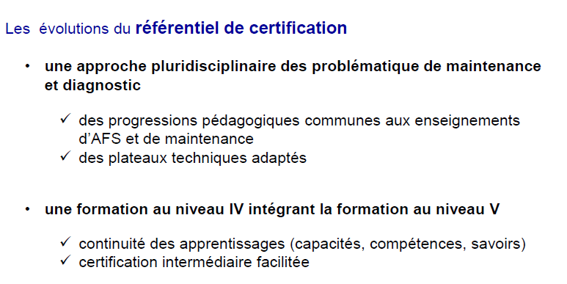
1- RENOVATION DE LA FILIERE DE FORMATION
Les axes directeurs de cette rénovation
Animation pédagogique

Slide 11
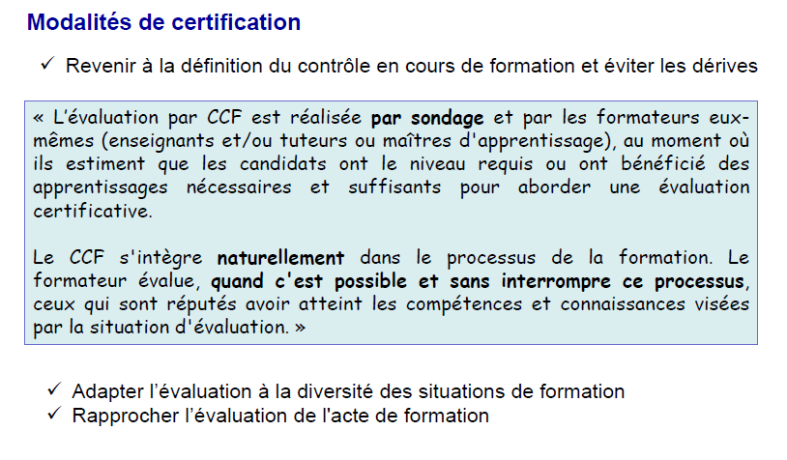
1- RENOVATION DE LA FILIERE DE FORMATION
Les axes directeurs de cette rénovation
Animation pédagogique

Slide 12
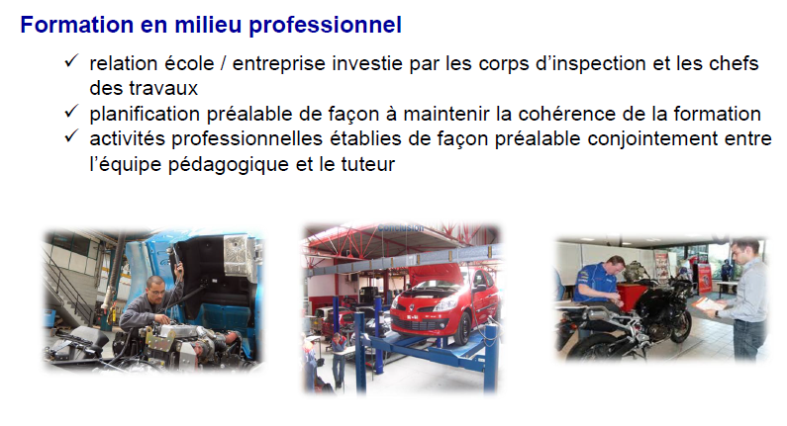
1- RENOVATION DE LA FILIERE DE FORMATION
Les axes directeurs de cette rénovation
Animation pédagogique

Slide 13
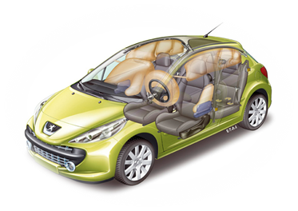
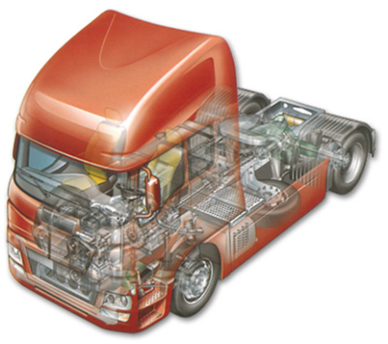
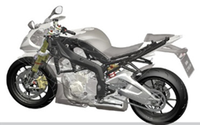
2- PRESENTATION DES REFERENTIELS
Anciens référentiels CAP 2004 BacPro 2001 | Maintenance des véhicules automobiles
 | Voitures particulières | Véhicules industriels | Bateaux de plaisance (Bac Pro) | Motocycles
Une filière à 3 options
Nouveaux référentiels | Maintenance des véhicules
 | Voitures particulières | Véhicules de Transport Routier | Motocycles
Animation pédagogique
Notes:
Maintenance nautique (2008 – première session 2010).

Slide 14



2- PRESENTATION DES REFERENTIELS
Les points forts de la rénovation
Référentiel des activités professionnelles
La protection de l'environnement (conséquences sur l'exercice du métier)
L'évolution technique des véhicules
L'évolution des relations avec la clientèle
Référentiel de certification
La communication technique (AFS) au service du diagnostic des systèmes et de la remise en conformité du véhicule
Une formation au niveau IV intégrant la formation au niveau V
Animation pédagogique

Slide 15

MERCI DE VOTRE ATTENTION
Animation pédagogique

